Slide 1
Elektrik & Elektronik Sistemler Proje Doğrulama Testleri
Tamer ORAL (E&E Banko Testleri Uzmanı)
28/02/2018
1

Slide 2
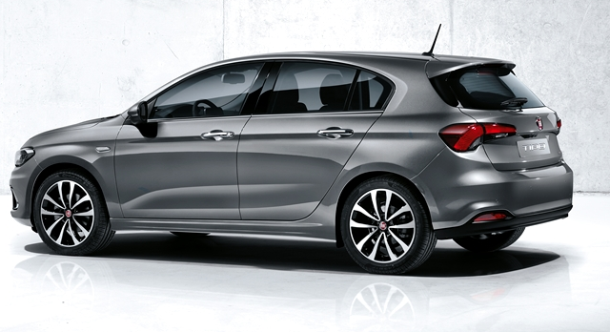
Sunum İçeriği
TOFAŞ ve Ar-Ge Tanıtımı
Ürün Geliştirme Süreci
Araç Elektrik & Elektronik Sistemleri
TOFAŞ E&E Sistemler Müdürlüğü
E&E Sistemler Proje Doğrulama Testleri

